Slide 1




Permanence d’Accès aux Soins de Santé
COPIL PASS
2025
26/03/2026
Notes:
<numéro>

Slide 2
SOMMAIRE
Introduction
Cadre législatif
Présentation de la PASS de VIRE
Territoire d’intervention
Missions
A qui s’adresse la PASS ?
Bilan 2025
Profil des personnes accueillies
Activité de chaque professionnel
Actions réalisées
Evolution de l’activité
Problématiques rencontrées
Projets 2026
Notes:
<numéro>

Slide 3
INTRODUCTION
Notes:
<numéro>

Slide 4
Cadre législatif
  La loi d’orientation n° 98-567 du 29 juillet 1998 relative à la lutte contre les exclusions
  Les programmes régionaux d’accès à la prévention et aux soins (PRAPS)
  Code de la santé publique : articles L.6112-1, L.6112-3, L6112-6
  Circulaire n° DGOS/R4/2013/246 du 18 juin 2013 relative à l’organisation et au fonctionnement des permanences d’accès aux soins de santé (PASS)
  Instruction n° 101 du 12 avril 2022 relative au cahier des charges des PASS
Notes:
<numéro>

Slide 5
LA PASS :
Les Permanences d’Accès aux Soins de Santé sont destinées à faciliter l’accès aux soins des personnes en situation médico-sociale complexe mais aussi à les accompagner dans les démarches nécessaires à l’accès aux droits.

Slide 6
Présentation de la PASS de Vire
Permanences :
Lundi de 9h30 à 12h30
Mardi de 9h30 à 12h30 et de 13h30 à 16h30
jeudi de 13h30 à 16h30.
La PASS est joignable:
Téléphone : 02.31.67.47.43
mail : pass.vire@ght-cdn.fr
Une équipe pluridisciplinaire
  Médecin
  Infirmière : Mme Lucie HERMAN
  Assistante de Service Social : Mme Sonia QUERUEL
  Agent d’accueil : Mme Camille PREVOST
Notes:
<numéro>

Slide 7
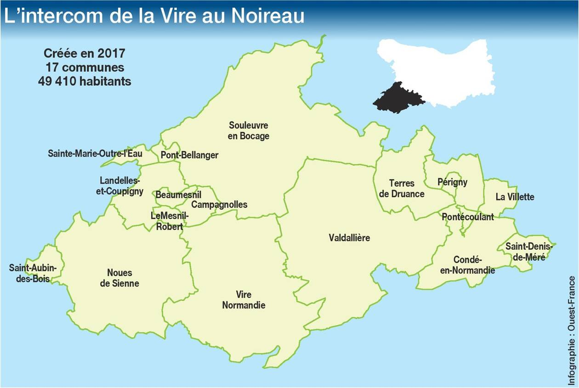
Territoire d’intervention
Notes:
<numéro>

Slide 8
MISSIONS ET ACTIVITES
Notes:
<numéro>

Slide 9
Qui peut en bénéficier ?
Toutes personnes rencontrant plusieurs de ces difficultés :
Accès aux soins
Accès aux droits
Absence de sécurité sociale
Absence de mutuelle
Problèmes financiers
Problèmes de logement
Problème de locomotion
Situation d’isolement
Notes:
<numéro>

Slide 10
Missions
Repérage et évaluations de la problématique médico-sociale globale : orientation sociale et médicale après entretien d’évaluation
Accompagnement aux soins des personnes en difficulté et en situation de précarité en favorisant l’accès aux droits (Rétablissement des droits de sécurité sociale, Protection Universelle Maladie, Complémentaire Santé Solidaire, Aide Médicale d’Etat)
Coordination des soins
Coordination et recherche de partenariats pour un accompagnement adapté aux soins
Relais entre les différentes institutions et les professionnels du secteur sanitaire et social
Toute personne accueillie doit pouvoir bénéficier d’informations, d’accompagnement, d’orientation pour permettre un accès aux soins au sens large
Notes:
<numéro>

Slide 11
BILAN 2025
Notes:
<numéro>

Slide 12
Profil des personnes accueillies
149 personnes: 85 hommes et 64 femmes dont 31 mineurs
Tranche d’âge majoritaire: 18/25 ans suivi des 26/35 ans et des 36/45 ans
Davantage de personnes seules (84) que de couples (34)
69% des patients de la file active sont de nationalité étrangère
41% n’ont aucune couverture sociale, 15% ont uniquement une couverture de base
79% ont un hébergement stable
41% bénéficient de l’ADA, 30% n’ont aucune ressource et 7% bénéficie du RSA
Principaux services orienteurs: Structures d’hébergement spécifiques pour demandeurs d’asile puis CCAS, mission locale et associations caritatives
Augmentation des orientations en interne
Augmentation des personnes venues d’elles-mêmes ou orientées par leur entourage
Notes:
<numéro>

Slide 13
Evolution de la file active
Notes:
<numéro>

Slide 14
Activité de chaque professionnel

Slide 15
Activité médicale:
Missions:
Evaluation médicale
Pose de diagnostic
Prescriptions
Orientation vers les consultations de spécialistes
Dépistages

Slide 16
File active: 67 patients dont 48 nouveaux
210 consultations dont 27 pédiatriques 191 prescriptions de traitement 52 examens complémentaires dont 40 imageries et 12 biologies 102 orientations vers le centre de vaccination 68 actions de dépistage Pathologies repérées: Troubles psychosomatiques, maladies cardiovasculaires, problèmes dermatologiques
Notes:
<numéro>

Slide 17
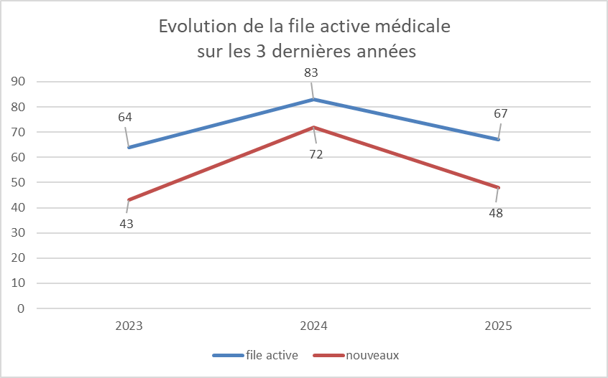
Notes:
<numéro>

Slide 18
Activité infirmière
Missions:
Soins Infirmiers
Participation aux consultations médicales à la demande du médecin
Aide à la compréhension des prescriptions médicales
Accompagnement des patients aux consultations de spécialistes
Coordination du parcours de soins
Autonomisation du patient
Education thérapeutique

Slide 19
File active : 111 patients dont 91 nouveaux
250 consultations dont 185 programmées, 65 sans rendez-vous. 7 non honorées
MOTIFS de recours PASS : 91 bilans de santé en lien avec la rupture de soins 26 demandes d’examens 4 suivis de grossesse 68 symptômes non explorés 106 pathologies déjà connues de la personne 63 demandes de traitements ACTES INFIRMIERS: 88 prises de constantes, 1 prélèvement sanguin, 2 vaccins, 75 délivrances de traitements

Slide 20
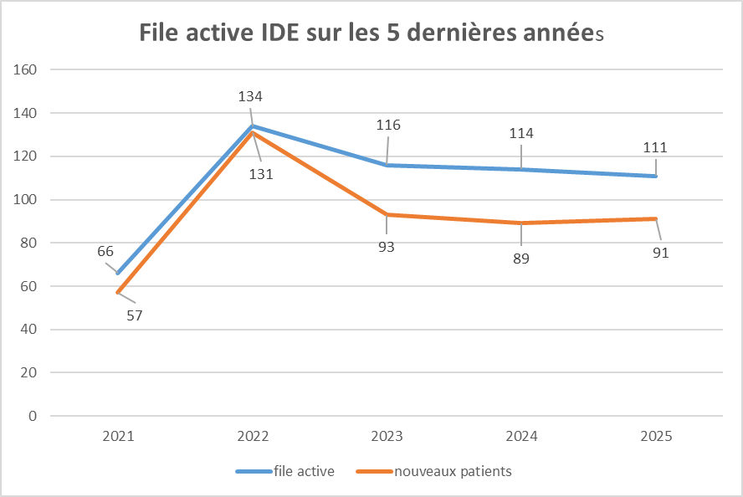

Slide 21
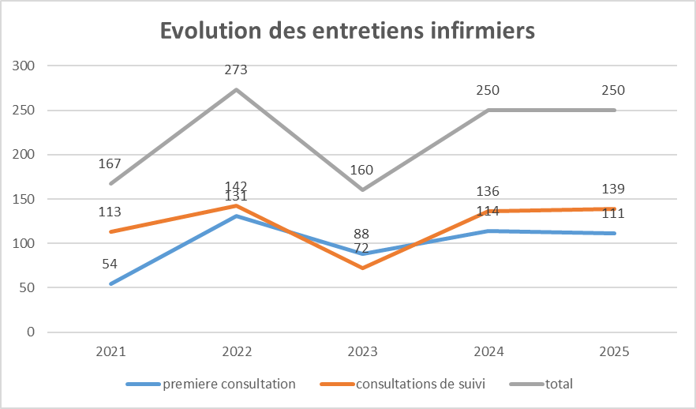

Slide 22
Activité assistante sociale
Missions:
Accueillir
Evaluer la situation médico-sociale
Informer
Accompagner
Coordonner
Orienter

Slide 23
File active : 81 patients
235 entretiens dont : 130 physiques (76 entretiens sur rendez-vous, 54 entretiens non programmés et 18 non venus) 105 téléphoniques
Principaux Motifs d’intervention : l’accès aux droits en lien avec l’état de santé l’accès aux soins Problèmes administratifs autres et difficultés financières problématiques liées au séjour en France Problématique d’hébergement/logement
Notes:
<numéro>

Slide 24
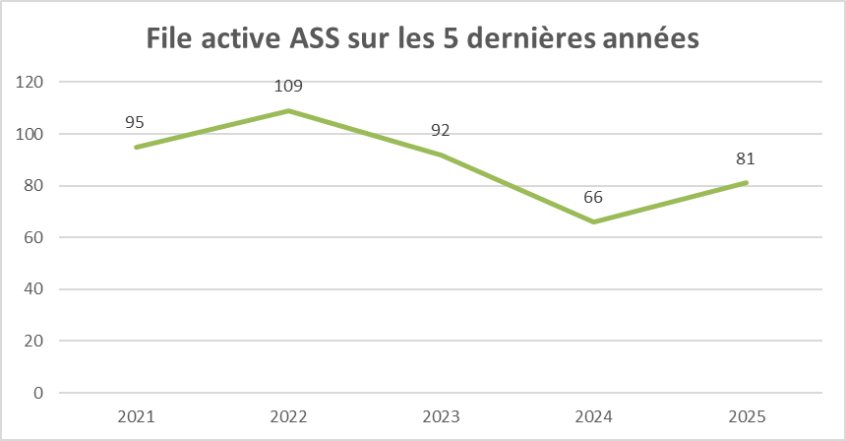
Notes:
<numéro>

Slide 25
Notes:
<numéro>

Slide 26
Aller-vers
Missions:
Lutter contre les inégalités sociales de santé
Aller à la rencontre des personnes isolées
Améliorer la communication avec les partenaires
Faciliter les orientations
Mise en place de permanences
Evaluation médico-sociale « hors les murs »

Slide 27
Actions réalisées en 2025
3 réunions d’équipe avec l’encadrement :
Mars : accueil de la nouvelle infirmière
Septembre : arrivée de l’agent d’accueil
Décembre : départ du Médecin
Réunions avec Mme TRANCHANT, coordinatrice régionale des PASS
Réunion avec Mr LE ROY, coordonnateur de la mission d'appui aux PASS
Réunion avec l’équipe de l’EMPP (Equipe Mobile Psychiatrie Précarité) toutes les 6 semaines pour échanger autour des situations communes
Rencontres trimestrielles avec le CCAS pour échanger sur les situations communes

Slide 28
1 réunion d’évaluation annuelle avec l’AAJB
Réunion d’évaluation annuelle avec Coallia
Participation aux 2 journées régionales des PASS
2 réunions avec la CPAM (bilan convention, présentation dispositifs)
Réunions au CCAS pour l’évaluation de l’outil de recensement sur les besoins en terme d’hébergement sur le secteur
Echanges avec la maison des solidarités : présentation de la PASS, organisation des permanences mensuelles, participation au comité de suivi
2 réunions avec le GRETA de Vire pour la mise en place des permanences mensuelles
1 réunion avec l’équipe de la Mission Locale

Slide 29
2 visioconférences avec l’équipe du CLAT pour l’élaboration de la convention
Intervention à l’IFAS (présentation de la PASS)
1 réunion avec l’équipe du CEGIDD pour l’organisation de la réalisation des TROD
1 réunion PASS/OFII sur l’organisation des rendez-vous de santé
Participation au COPIL de l’EMPP
Participation à l’enquête pour l’Observatoire de l’état de santé des migrants
Participation de l’IDE à la formation droits des étrangers
Notes:
<numéro>

Slide 30
Problématiques rencontrées
Notes:
<numéro>

Slide 31
Relai médecins traitants
Accès à l’hébergement d’urgence
Mobilité des usagers
Lieux de Téléconsultations
Notes:
<numéro>

Slide 32
PROJETS 2026
Notes:
<numéro>

Slide 33
Perspectives pour 2026:
Continuer le développement de « l’aller vers » : maintien des permanences mensuelles à la maison des solidarités et au GRETA. Elargir les actions sur l’ensemble du territoire (Noues de Sienne, Valdallière, Condé en Normandie et Souleuvre en Bocage).
Mettre en place des téléconsultations médicales pour pallier le problème de mobilité des personnes en demande de soins
Conventionner avec les partenaires.
Rencontrer les équipes paramédicales et médicales du CH de Vire pour présenter le fonctionnement et les missions de la PASS.

Slide 34
Permanence d’Accès aux Soins de Santé
Merci de votre attention
Notes:
<numéro>

